Slide 1
Notes:
<número>

Slide 2
PRONAF
Dr. João Frederico Mangrich dos Passos
Laboratório de Biotecnologia
Estação Experimental de Lages

Slide 3
Financia projetos:
INDIVIDUAIS ou COLETIVOS.
Sendo obrigatoriamente um projeto que gere RENDA
aos agricultores familiares
e assentados da reforma agrária
O programa possui as mais baixas taxas de juros dos financiamentos rurais. Menores taxas de inadimplência entre os sistemas de crédito do País.

Slide 4
1º PASSO:
DISCUTIR com familiares sobre a necessidade do crédito.
Seja:
Custeio da safra ou atividade agroindustrial.
Investimento em máquinas, equipamentos ou infraestrutura de produção e serviços agropecuários ou não agropecuários.

Slide 5
2º PASSO:
A família deve procurar o sindicato rural ou
A empresa de Assistência Técnica e Extensão Rural (Ater):
Emater, Epagri ou escritórios privados de Ater
Para obtenção da Declaração de Aptidão ao Pronaf (DAP)
A DAP será emitida segundo a RENDA ANUAL e as atividades exploradas, direcionando o agricultor para as linhas específicas de crédito a que tem direito.
Para os beneficiários da reforma agrária e do crédito fundiário,
o agricultor deve ir ao Instituto Nacional de Colonização e Reforma Agrária (Incra) ou a Unidade Técnica Estadual (UTE).

Slide 6
O agricultor deve estar com o CPF regularizado e livre de dívidas.
As condições de acesso ao Crédito Pronaf, formas de pagamento e taxas de juros correspondentes a cada linha são definidas, anualmente,
a cada PLANO SAFRA DA AGRICULTURA FAMILIAR,
divulgado entre os meses de junho e julho.

Slide 7
LINHAS DE CRÉDITO PRONAF:
• PRONAF CUSTEIO
Destina-se ao financiamento das atividades agropecuárias e de beneficiamento ou industrialização e comercialização de produção própria ou de terceiros enquadrados no Pronaf.
• PRONAF MAIS ALIMENTOS – INVESTIMENTO
Destinado ao financiamento da implantação, ampliação ou modernização da infraestrutura de produção e serviços, agropecuários ou não agropecuários, no estabelecimento rural ou em áreas comunitárias rurais próximas.

Slide 8
• PRONAF AGROINDÚSTRIA
Linha para o financiamento de investimentos, inclusive em infraestrutura,
que visam o beneficiamento,
o processamento e a comercialização da produção agropecuária e não agropecuária, de produtos florestais e do extrativismo,
ou de produtos artesanais e
a exploração de turismo rural.

Slide 9
• PRONAF AGROECOLOGIA
Linha para o financiamento de investimentos
dos sistemas de produção agroecológicos ou orgânicos,
incluindo-se os custos relativos à implantação e manutenção do empreendimento.
• PRONAF ECO
Linha para o financiamento de investimentos em técnicas que minimizam
o impacto da atividade rural ao MEIO AMBIENTE,
bem como permitam ao agricultor melhor convívio com o bioma em que sua propriedade está inserida.

Slide 10
• PRONAF FLORESTA
Financiamento de investimentos em projetos para sistemas agroflorestais;
exploração extrativista ecologicamente sustentável,
plano de manejo florestal,
recomposição e manutenção de áreas de preservação permanente e reserva legal e recuperação de áreas degradadas.

Slide 11
• PRONAF SEMIÁRIDO
Financiamento de investimentos em projetos de convivência com o semi-árido, focados na sustentabilidade dos agroecossistemas,
priorizando infraestrutura hídrica e
implantação, ampliação, recuperação ou modernização das demais infraestruturas,
relacionadas com projetos de produção e serviços agropecuários e não agropecuários,
de acordo com a REALIDADE DAS FAMÍLIAS AGRICULTORAS da região Semiárida.

Slide 12
• PRONAF MULHER
Financiamento de investimentos de propostas de crédito da mulher agricultora.
PRONAF JOVEM
Financiamento de investimentos de propostas de crédito de jovens agricultores e agricultoras.
PRONAF CUSTEIO E COMERCIALIZAÇÃO DE AGROINDÚSTRIAS FAMILIARES
Destinada aos agricultores e suas cooperativas ou associações para que financiem as necessidades de CUSTEIO do beneficiamento e industrialização da produção própria e/ou de terceiros.

Slide 13
• PRONAF COTA-PARTE
Financiamento de INVESTIMENTOS para a integralização de cotas-partes dos agricultores familiares filiados a cooperativas de produção ou
para aplicação em capital de giro, custeio ou investimento.
• MICROCRÉDITO RURAL
Destinado aos agricultores de mais baixa renda,
permite o financiamento das atividades agropecuárias e não agropecuárias,
podendo os créditos cobrirem qualquer demanda que
possa gerar renda para a família atendida.
Créditos para agricultores familiares enquadrados no GRUPO B e agricultoras integrantes das unidades familiares de produção enquadradas nos GRUPOS A OU A/C.

Slide 14
MICROCRÉDITO RURAL
São atendidas famílias agricultoras, pescadoras, extrativistas, ribeirinhas, quilombolas e indígenas que
desenvolvam atividades produtivas no meio rural.
Elas devem ter renda bruta anual familiar de até R$ 20 mil,
sendo que no mínimo 50% da renda devem ser provenientes de atividades desenvolvidas no estabelecimento rural.

Slide 15
Para acessar o Microcrédito Rural, é preciso que a FAMÍLIA POSSUA:
A Declaração de Aptidão ao Pronaf (DAP), que pode ser obtida, de forma gratuita, no sindicato dos trabalhadores rurais ou
na Empresa Estadual de Assistência Técnica e Extensão Rural (Emater, Epagri),
a proposta simplificada de crédito,
que pode ser obtida com ajuda do técnico da extensão rural ou
do assessor de crédito.
(sua elaboração deve ser feita com a participação da família), o CPF regularizado.
Todos esses documentos devem ser encaminhados ao agente financeiro
(Banco do Nordeste, Banco do Brasil, Banco da Amazônia)
para realização da contratação.

Slide 16
BENEFICIÁRIOS DO PRONAF
agricultores e produtores rurais que:
explorem parcela de terra na condição de proprietário, posseiro, arrendatário, comodatário, parceiro, concessionário do Programa Nacional de Reforma Agrária (PNRA), ou permissionário de áreas públicas; (Res 4.228 art 2º);
b) residam no estabelecimento ou em local próximo,
considerando as características geográficas regionais; (Res 4.107);
c) não detenham, a qualquer título, área superior a 4 (QUATRO) MÓDULOS FISCAIS, contíguos ou não, quantificados conforme a legislação em vigor, observado o disposto na alínea "g"; (Res 4.107)

Slide 17
d) no mínimo, 50% (cinquenta por cento) da renda bruta familiar seja originada da exploração agropecuária e não agropecuária do estabelecimento, observado ainda o disposto na alínea "h"; (Res 4.228 art 2º)
e) tenham o trabalho familiar como predominante na exploração do estabelecimento, utilizando mão de obra de terceiros de acordo com as exigências sazonais da atividade agropecuária, podendo manter empregados permanentes em número menor que o número de pessoas da família OCUPADAS com o empreendimento familiar; (Res 4.228 art 2º)

Slide 18
f) tenham obtido renda bruta familiar nos últimos 12 meses de produção normal,
que antecedem a solicitação da DAP,
de até R$360.000,00 (trezentos e sessenta mil reais),
considerando neste limite a soma de 100% (cem por cento) do Valor Bruto de Produção (VBP),
100% do valor da receita recebida de entidade integradora e das demais rendas provenientes de atividades desenvolvidas no estabelecimento e fora dele,
recebida por qualquer componente familiar,
excluídos os benefícios sociais e os proventos previdenciários decorrentes de atividades rurais; (Res 4.228 art 2º)

Slide 19
g) o disposto na alínea "c" não se aplica quando se tratar de condomínio rural ou outras formas coletivas de propriedade, desde que a fração ideal por proprietário não ultrapasse 4 (quatro) módulos fiscais; (Res 4.107)
h) caso a renda bruta anual proveniente de atividades desenvolvidas no estabelecimento seja superior a R$1.000,00 (um mil reais), admite-se, exclusivamente para efeito do cômputo da renda bruta anual utilizada para o cálculo do percentual de que trata a alínea “d” deste item, a exclusão de até R$10.000,00 (dez mil reais) da renda anual proveniente de atividades desenvolvidas por membros da família fora do estabelecimento. (Res 4.339 art 2º)

Slide 20
Pronaf A – beneficiário crédito fundiário (R$26.500,00 invest./custeio);
Pronaf B – renda até R$20.000,00 (R$2.500,00 invest. – 0.5%juro/ano);
Pronaf Genérico (C, D, E)– renda até 360.000,00 (R$ 150.000,00 invest. 2.0%juro/ano) ;
Até 4 MÓDULOS FISCAIS - 80 ha independente se agricultura ou pecuária
Investimento até 10 anos com até 5 anos de carência. (trator/máquina);
Investimento animais (gado leite) até 8 anos com até 3 anos carência;
Investimento cria e recria até 5anos com 2 anos de carência;
Investimento engorda até 2 anos com 1 ano de carência.

Slide 21
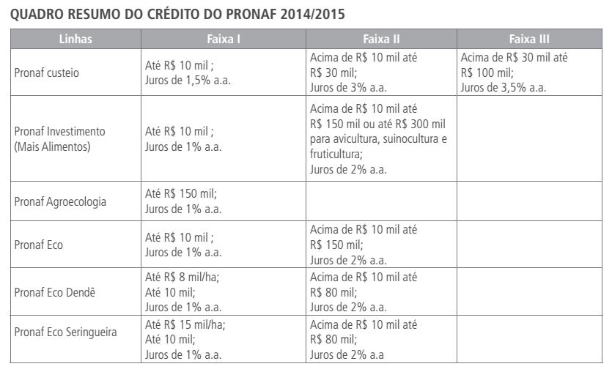

Slide 22
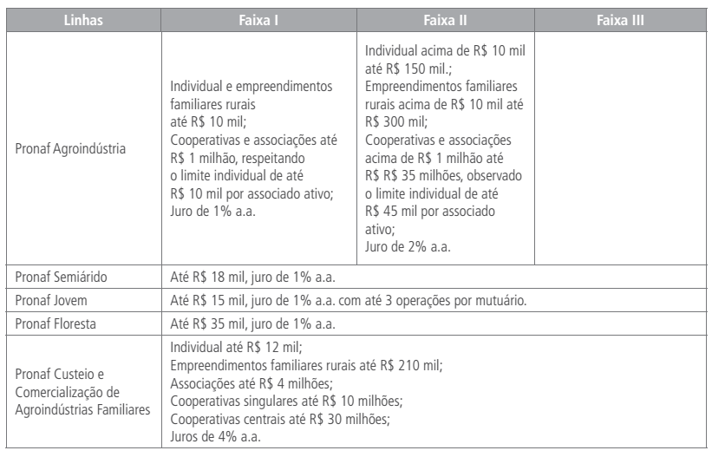

Slide 23
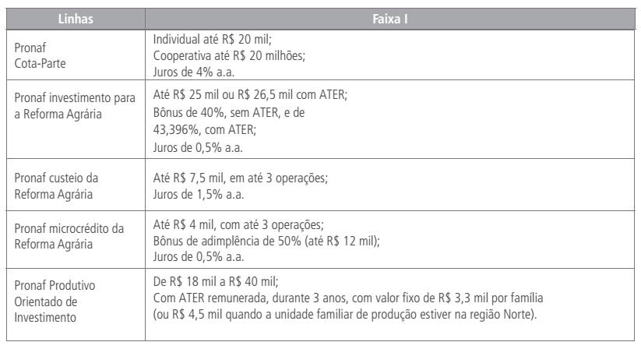

Slide 24
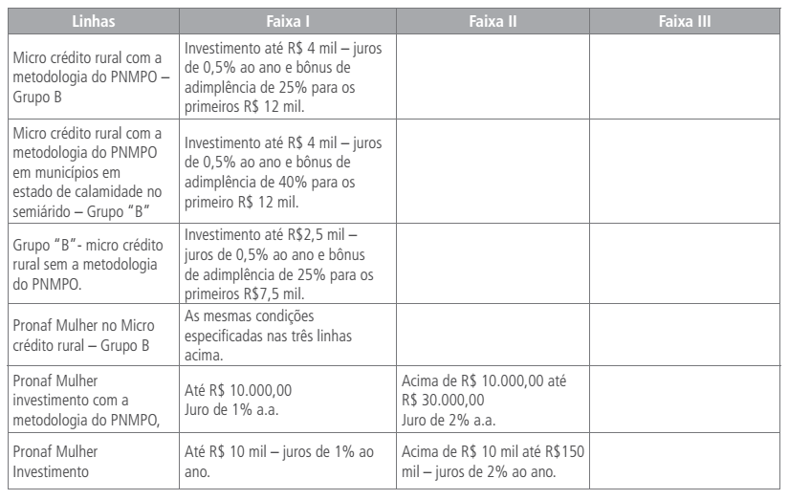

Slide 25
http://www.mda.gov.br/sitemda/secretaria/saf-creditorural/sobre-o-programa
http://www.mda.gov.br

Slide 26
Notes:
<número>

